Slide 2
План
Актуальность киб систем
Обзор киб систем (1 слайд с ключевыми компаниями их достоинствами и недостатками)
Постановка задачи
Рассказываем про функциональность диммера
Функциональная схема диммера (что куда какие сигналы, схема без транзисторов, а из блоков) (1 слайд)
Принципиальная эл. Схема (можно но мелко) Моделирование схемы. Картинки. (могут быть вопросы по работе п/п приборов) (1 слайд)
Картинка работы диммера (лампочка горит, пока все что есть, могут быть вопросы, где диммирование) (1 слайд)
Подключение к вай фай и к умному дому (картинки про подключение к сети и ввод учетных данных вай фая, красивый слайд получится) (1 слайд)
Процесс управления устройством через сайт (если получится, то показать сравнение картинок сайта и диммера в один момент) (1 слайд)
Заключение (громкие слова про масштабируемость, открытость и тд) (1 слайд)

Slide 3
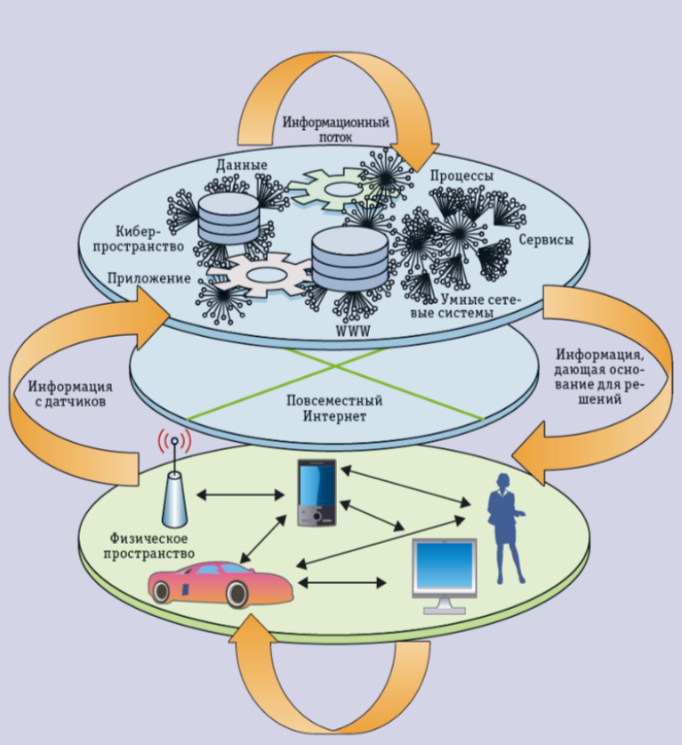
Концепция киберфизических систем
Киберфизическая система - информационно-технологическая система сбора и хранения информации об объектах окружающей среды, и осуществляющая контроль за показателями электронных устройств, взаимодействующих с физическим миром.
Пример киберфизической системы – «Умный дом»
Концептуальная схема киберфизической системы

Slide 4
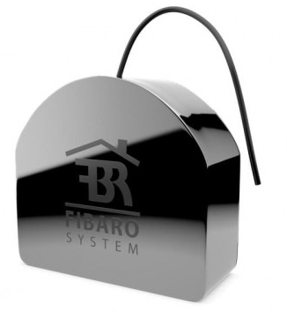
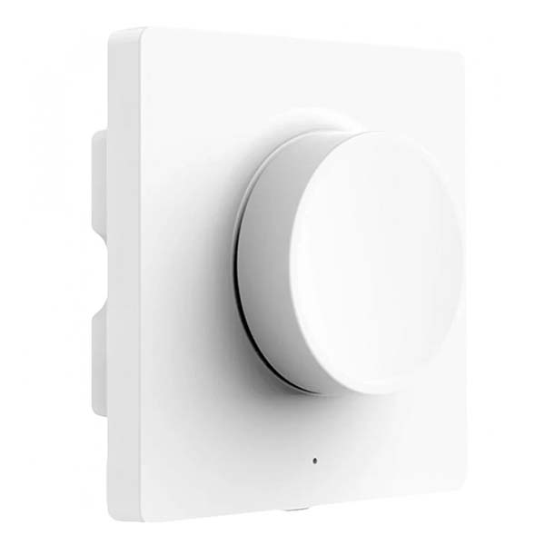
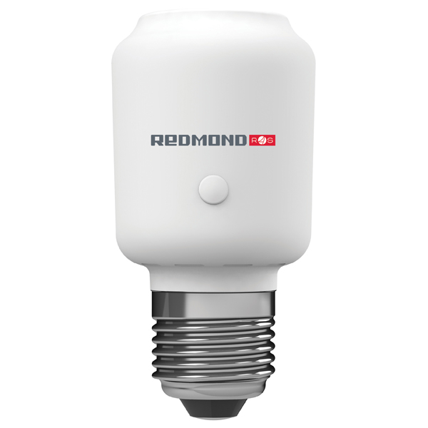
Обзор систем «Умный дом»
 | Fibaro | Xiaomi | Redmond
Достоинства | Поддержка протокола Z-Wave Высокое качество изделий | Обилие устройств Низкая стоимость Высокое качество | 1. Низкая стоимость
Недостатки | Большие габариты устройств Высокая стоимость | Не русифицирован интерфейс Отсутствует web-приложение | Использование смартфона в качестве сервера-шлюза Низкое качество сборки
Пример свето-регулятора
Убывание степени интеграции

Slide 5
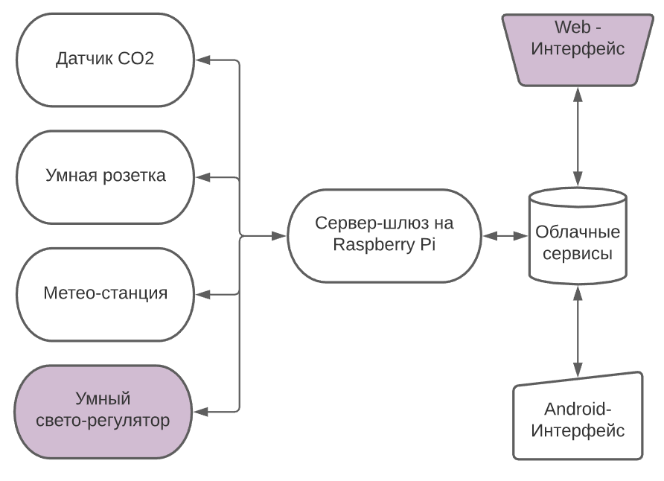
Постановка задачи
Разработать электронное устройство регулировки яркости осветительных приборов сети 220В для системы «Умный дом»
Создать пользовательский Web-интерфейс для удаленного управления устройствами системы «Умный дом».
Структурная схема системы «Умный дом» (сиреневым обозначены разрабатываемые узлы)

Slide 6
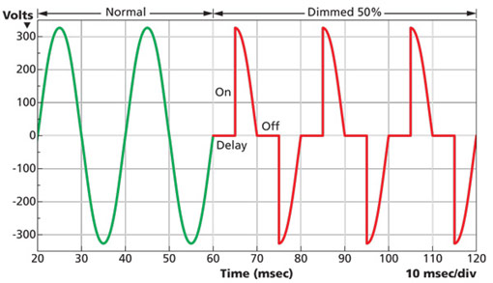
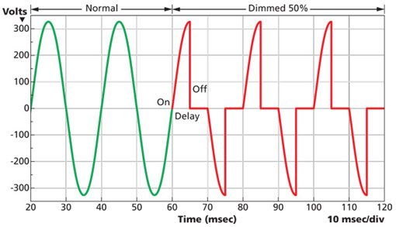
Реализация свето-регулятора
Способы управления мощностью осветительных приборов
Регулирование с отсечкой по фронту
Регулирование с отсечкой по спаду

Slide 7
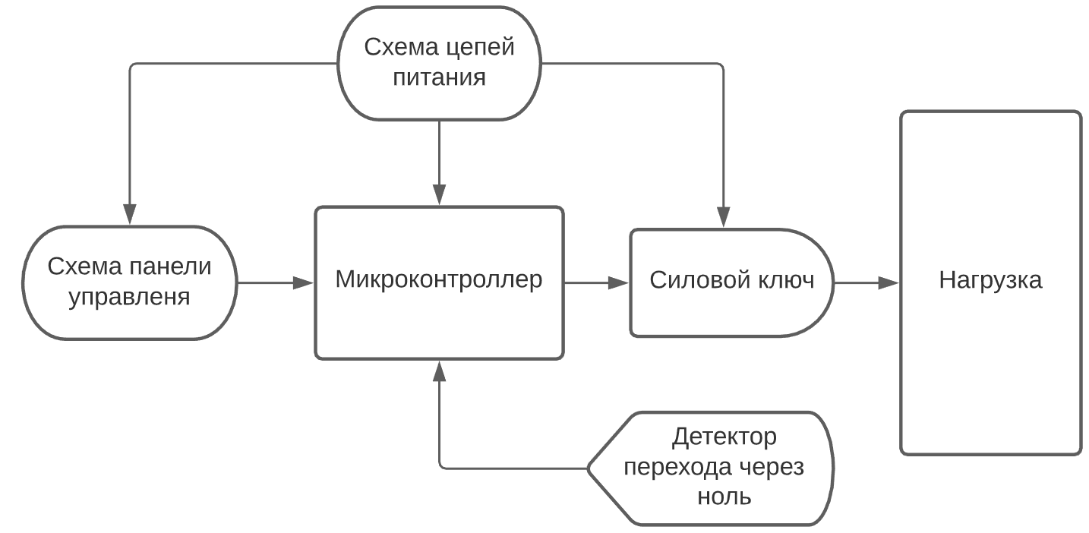
Реализация свето-регулятора
Функциональная схема
Когда напряжение в сети приближается к нулю, срабатывает детектор, микроконтроллер открывает силовой ключ и происходит коммутация фазовой линии на нагрузку. Через определенное уровнем яркости время, микроконтроллер закрывает силовой ключ и коммутация нагрузки питающим напряжением прекращается.
Функциональная схема свето-регулятора

